Slide 1
ShadowVerse 진화 시스템 역 기획서
윤정근

Slide 2
진화 시스템

Slide 3
진화 시스템 – 개요
필드에 소환되어 있는 기물(추종자)을(를) EP(Evolve Point)를 소비하여 진화 시키는 ShadowVerse 고유의 시스템이다. 각 플레이어는 선공 5턴, 후공 4턴 부터 한 턴에 1번 미진화 추종자 1장을 EP를 1개 소모하여 진화 시킬 수 있으며, 추종자는 진화 시 능력치가 상승하거나 추가적인 능력을 얻는 등의 변화를 얻는다. 진화한 추종자가 이번 턴에 공격을 하지 않았을 경우 상대 추종자를 공격할 수 있다. (EP는 전투 시작 시 선후공에 따라서 최대치가 결정되며, 전투 시작 시 최대치 만큼 부여된다.)
기획 의도
턴제 카드 게임에서 가장 기본이 되는 승리법은 적의 LP(Life Point)를 0으로 만드는 것이며, LP를 0으로 만드는 가장 기본적인 방법은 기물(추종자)로 상대 플레이어를 공격하는 것이다. 즉, 빠르게 적을 공격할 수 있는 환경일 수록 전투 시간이 짧아 지게 된다. 문제는 너무 짧은 전투 시간은 플레이어에게 큰 재미를 줄 수 없고, 전투 시간이 너무 짧아지는 것을 방지하기 위하여, 턴제 카드 게임은 기물의 공격에 대한 제약을 가진다. 제약은 크게 2가지 부류가 있으며, 1번째는 선공 플레이어는 첫 턴에 기물로 공격을 할 수 없는 부류이고, 2번째는 각 플레이어가 소환한 기물은 소환된 턴에 공격할 수 없는 부류다. ShadowVerse는 소환한 기물은 소환된 턴에 공격할 수 없는 부류로 해당 부류에는 기물이 행동 하기 위해 소환과 공격에 각각 1턴씩 총 2턴이 필요하게 되어 전투의 시간이 과도하게 증가하거나 공격적인 플레이와 해당 공격을 막는 방어적인 플레이로 전투가 고착화되어 전투가 단조로워질 수 있다는 단점이 존재한다. 진화 시스템은 이러한 단점을 보완하는 시스템으로 제한적이지만 기물이 소환된 턴에 즉각적으로 공격할 수 있게 하여 상대의 기물에 빠르게 반응하여 전투의 흐름을 가져올 수 있으며, 능력치가 상승하거나 추가적으로 획득하는 능력을 활용하여 전투의 전략을 증가시켜 전투를 단조롭지 않게 해준다.

Slide 4
진화 시스템 – 규칙
선후공에 따른 EP 차이점
구분 | EP 최대치 | 진화 가능 타이밍
선공 플레이어 | 2 | 5 턴
후공 플레이어 | 3 | 4 턴
진화 시스템 규칙
EP를 소모하는 것으로 미 진화 상태의 추종자를 진화 시킬 수 있다.
추종자가 진화할 경우 능력치가 증가하거나 능력이 추가된다.
능력치가 증가하는 경우 보통 공격력과 체력이 각각 2씩 증가한다.
진화한 추종자가 이번 턴 공격을 하지 않았을 경우 상대 추종자를 공격할 수 있다.
각 플레이어는 EP를 소모하여 추종자를 진화 시키는 것을 한 턴에 1번만 할 수 있다.
EP를 소모하지 않고 별도의 방법(추종자, 마법, 마법진에 능력 등)으로 추종자를 진화 시킬 수 있다.

Slide 5
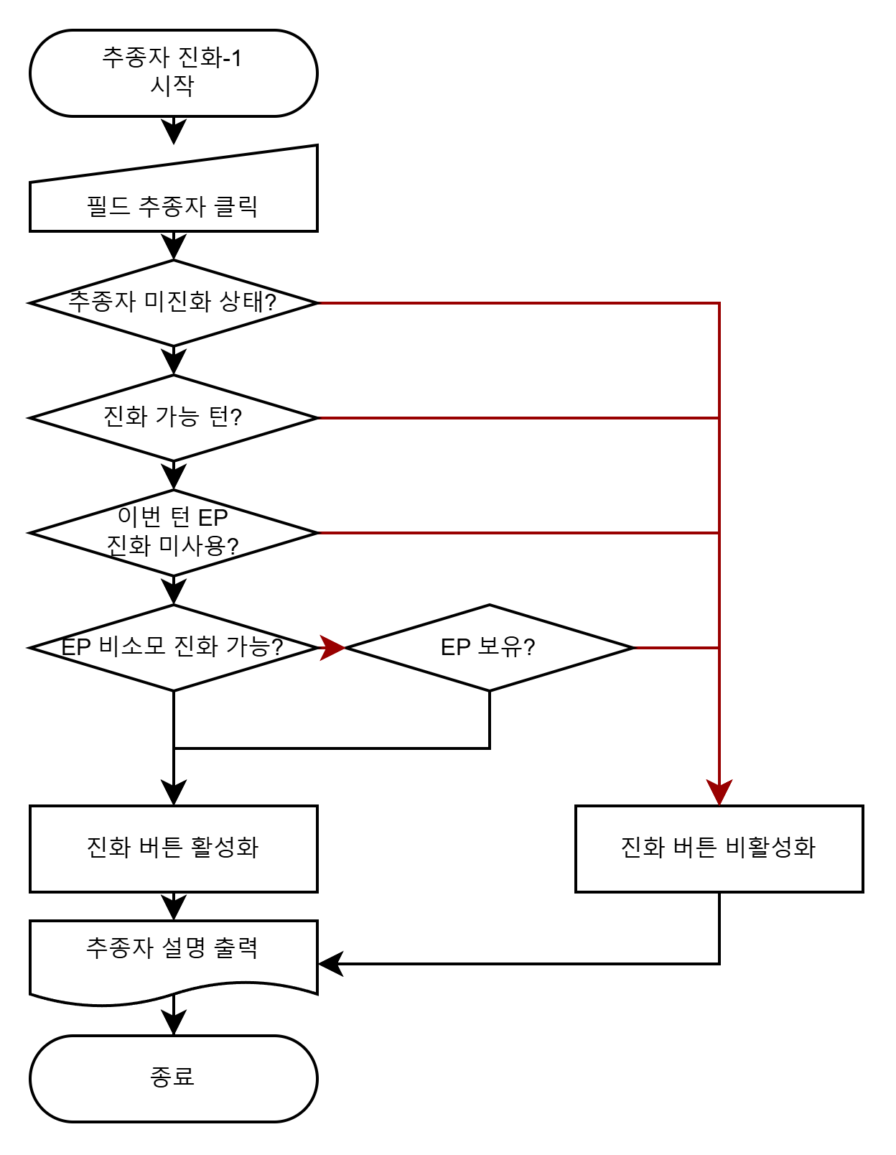
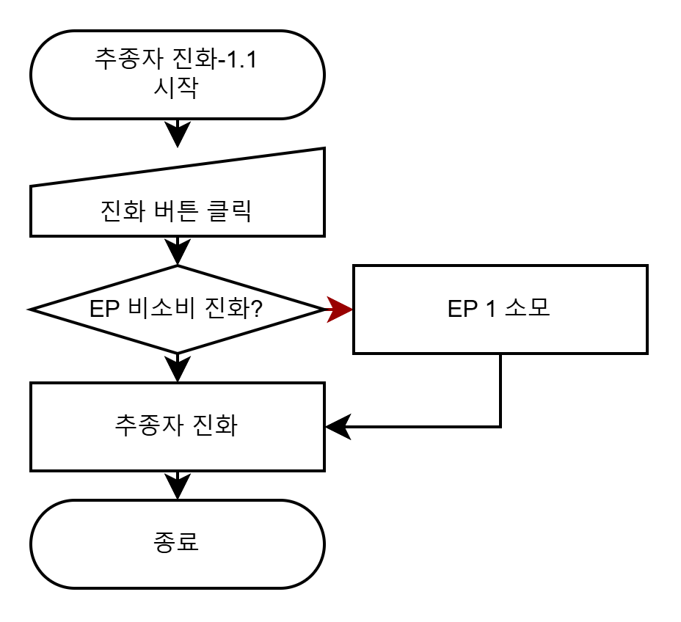
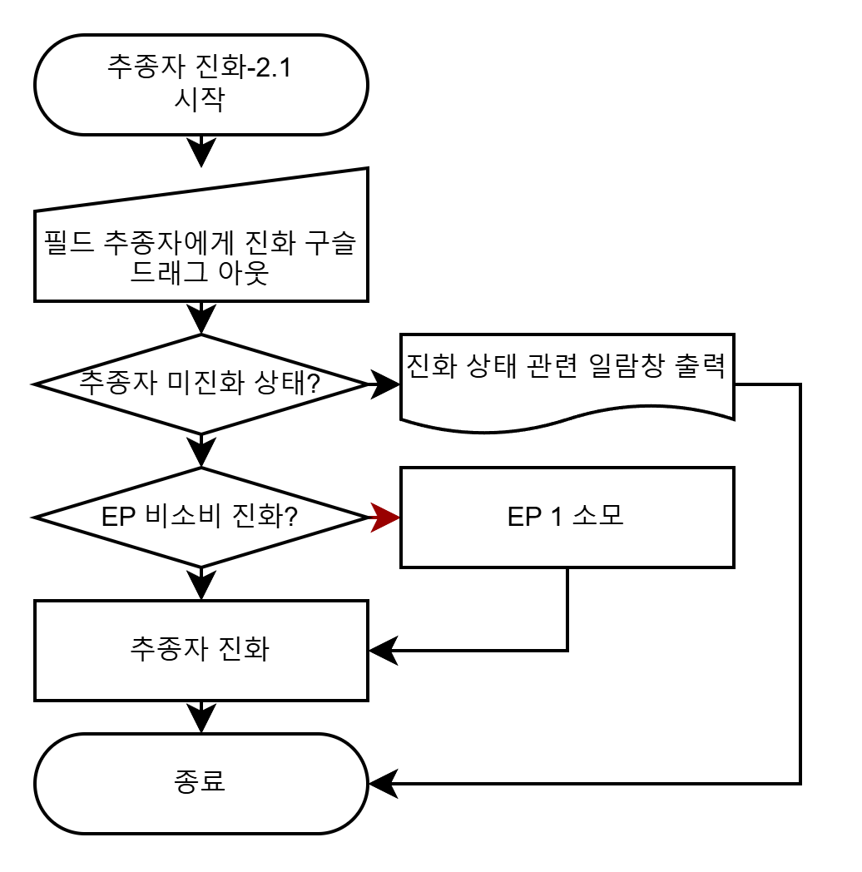
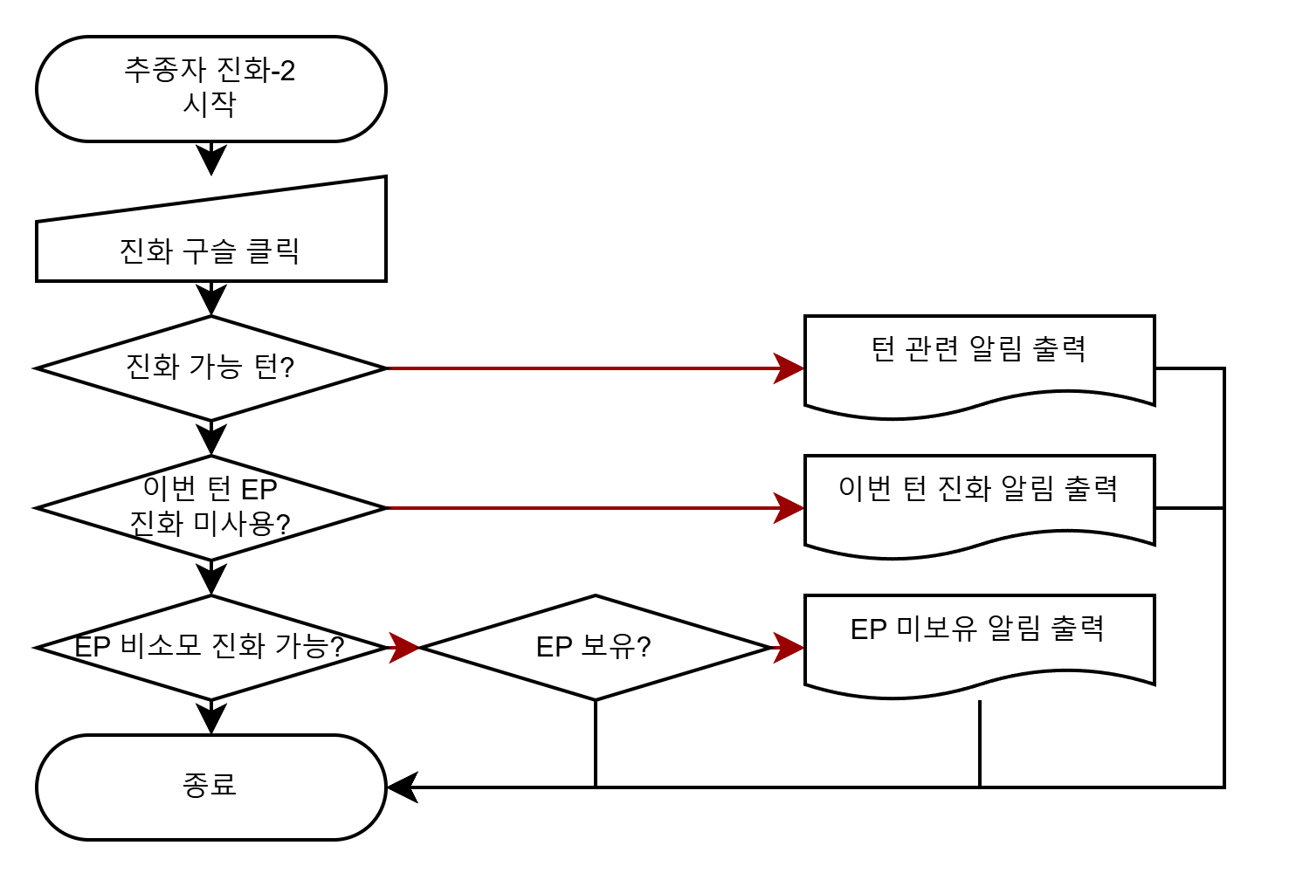
진화 시스템 – 알고리즘
추종자 설명 팝업 진화
진화 구슬 진화
추종자 클릭
진화 구슬 드래그
추종자 설명창 팝업
추종자에게 아웃
설명창의 진화 버튼 클릭
추종자 진화
추종자 진화

